Slide 1
Урок
литературного
чтения

Slide 2

Давайте разговаривать,
Читать и выговаривать
Всё правильно и внятно,
Чтоб было всем понятно!

Slide 3
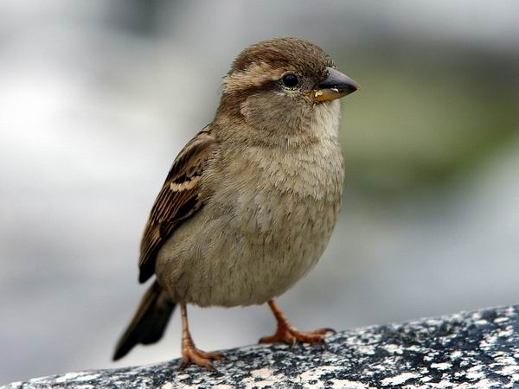
Иван Сергеевич
Тургенев
ВОРОБЕЙ

Slide 4
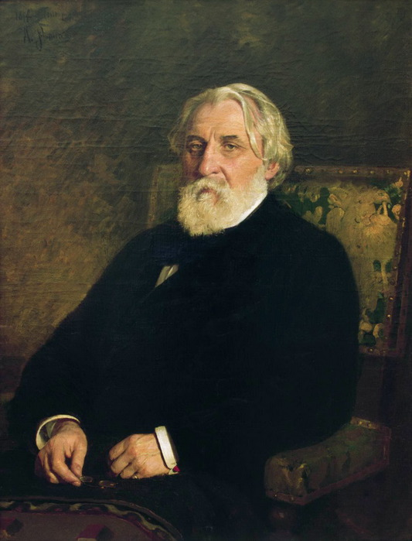
Иван Сергеевич Тургенев
1818-1883 гг.

Slide 5
Эпиграф:
Любовь, думал я, сильнее смерти и страха смерти. Только ею, только любовью держится и движется жизнь.

Slide 6
Цель урока:
выяснить, правда ли что любовь может быть сильнее смерти
и страха смерти.

Slide 7
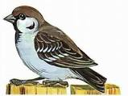
физкультминутка
Стал воробышек на лапки.
Приготовился к зарядке,
Повернулся влево, вправо.
Приседанье сделал справно.
Любопытный воробей
Смотрит влево,
смотрит вправо
А потом опять вперёд.
Круг глазами шире, шире,
влево, вправо влево, вправо
глазки бегают лукаво.
Вверх - вниз, вверх - вниз!
Ну-ка, вдаль теперь вглядись!

Slide 8
Охота, собака,
старый воробей,
молодой воробей,
любовь.

Slide 9
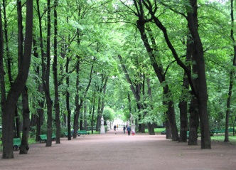
Словарная работа
АЛЛЕЯ САДА –
дорога с рядами деревьев, посаженными по обеим её сторонам
ДЕТИЩЕ –
тоже, что ребёнок (сын или дочка)
(устар.)
ЖЕРТВОВАТЬ –
подвергать опасности; поступаться чем-нибудь, ради чего-нибудь.
относиться с глубочайшим почтением; очень сильно любить.
БЛАГОГОВЕТЬ –
ЗАЧУЯВ ДИЧЬ -
распознать чутьём, почувствовать носом.

Slide 10

физкультминутка

Slide 11
События | Чувства
Молодой воробей выпал из гнезда | испуг
Молодой воробей увидел собаку | страх
Старый воробей защищает воробьишку | опасность
Охотник и собака уходят | радость

Slide 12
Правила работы в группе.
Уважай своих одноклассников!
Умей каждого выслушать!
Учимся работать сообща!
Не согласен - предлагай!

Slide 13
Игра «Да – нет»
1 | Да
2 | Да
3 | Нет
4 | Да
5 | Да

Slide 14
Иван Тургенев
«Воробей»
Минута благодарности.
Спасибо автору за …
Минута мудрости.
Чему учит нас этот рассказ.

Slide 15
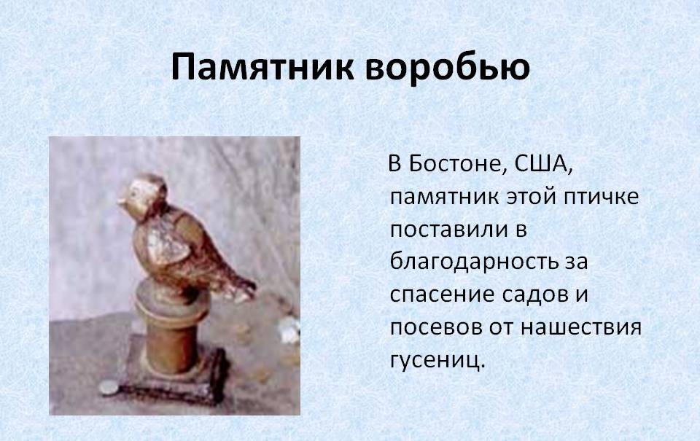
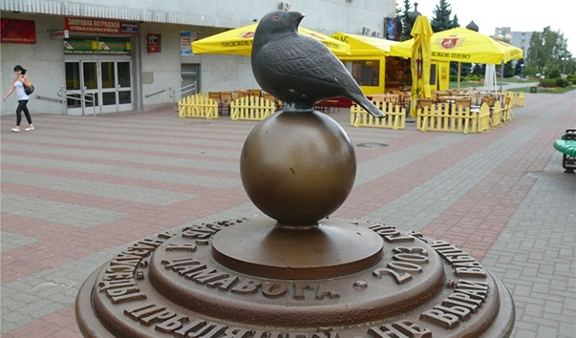

Slide 16
Спасибо за урок

Slide 17
Ресурсы Интернет
libmap.bashn.ru-портрет писателя.
vorobyisho.ru-рисунки воробья.

